Slide 1
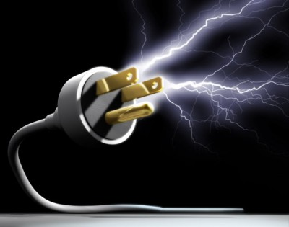
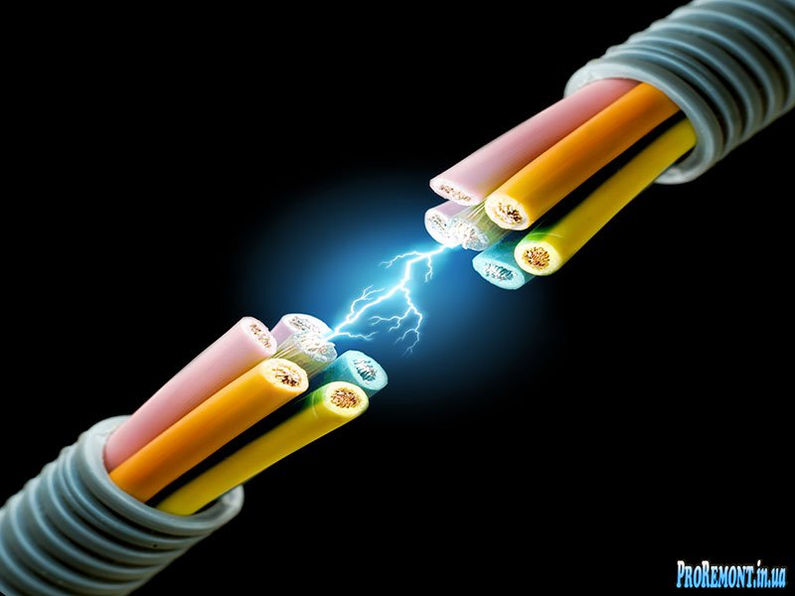
Електричний струм

Slide 2
Електричний струм – це…
(англ. electric current) — упорядкований рух електричних зарядів у просторі. Заряди, які створюють електричний струм, називають носіями струму: у металах це електрони, у напівпровідниках — електрони та дірки, в електролітах — позитивно та негативно заряджені йони, в іонізованих газах — йони й електрони.

Slide 3
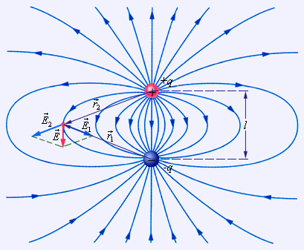
Джерела електричного струму
Зрозуміло, що будь-який справний електротехнічний пристрій працюватиме тільки тоді, коли виконані умови існування електричного струму: наявність вільних заряджених частинок і електричного поля. За створення електричного поля «відповідають» джерела струму.
Електричне поле

Slide 4
У джерелах електричного струму електричне поле створюється й підтримується завдяки розділенню різнойменних електричних зарядів. У результаті на одному полюсі джерела накопичуються частинки, що мають позитивний заряд, а на другому — частинки, що мають негативний заряд. Між полюсами виникає електричне поле. Під дією цього поля в провіднику, яким з'єднані полюси, вільні заряджені частинки починають напрямлений рух, тобто виникає електричний струм.

Slide 5
Однак розділити різнойменні заряди не так просто, адже між ними існують сили притягання. Для розділення у джерелах електричного струму різнойменних зарядів, а отже, для створення електричного поля, необхідно виконати роботу. Її можна виконати за рахунок механічної, хімічної, теплової та інших видів енергії.
Джерела електричного струму — пристрої, що перетворюють різні види енергії на електричну енергію.

Slide 6
Види джерел електричного струму
Фізичні
Хімічні

Slide 7
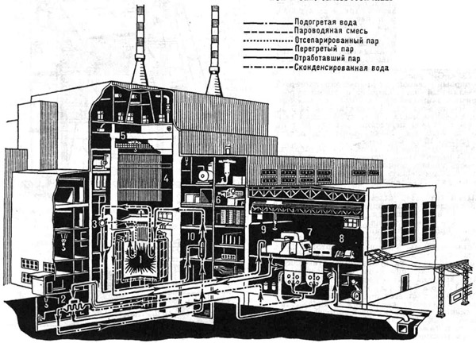
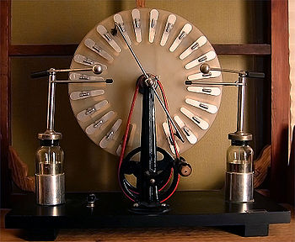
Фізичні джерела
До фізичних джерел електричного струму прийнято відносити пристрої, в яких розділення зарядів відбувається за рахунок механічної, світлової або теплової енергії. Прикладами таких джерел струму можуть бути електрофорна машина , турбогенератори електростанцій, фото- і термоелементи тощо.
Турбогенератор
електростанції
Електроформа машина

Slide 8
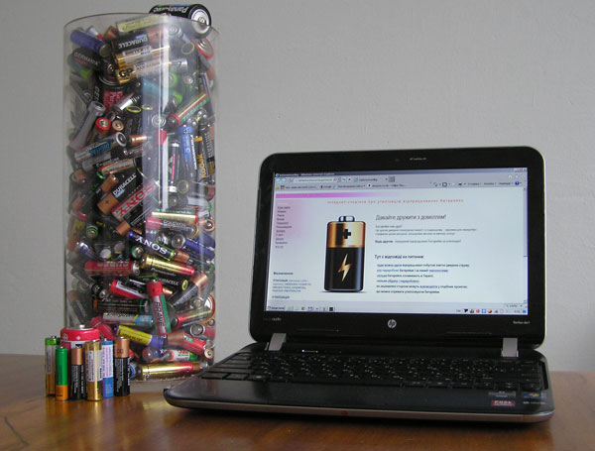
Хімічні джерела
Незважаючи на всю різноманітність фізичних джерел електричного струму, у повсякденному житті ми здебільшого маємо справу з хімічними джерелами електричного струму - гальванічними елементами й акумуляторами.
Хімічними джерелами елктричного струму називають пристрої, в яких розподіл зарядів відбувається за рахунок енергії, що виділяється внаслідок хімічних реакцій.
Контейнер для відпрацьованих побутових хімічних джерел струму. (батарейок і акумуляторів стандартних типорозмірів та нестандартних від побутових пристроїв)

Slide 9
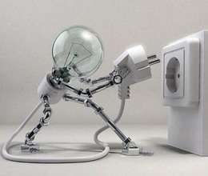
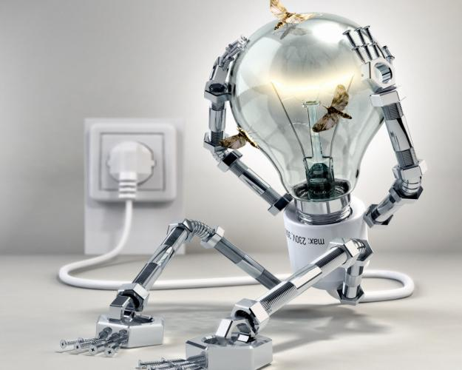

Цікаві факти ЕЛЕКТРИКИ

Slide 10

Через тертя об повітря електризується обшивка літаків. Тому перед посадкою їх розряджають за допомогою металевого троса, який опускають на землю.

Slide 11
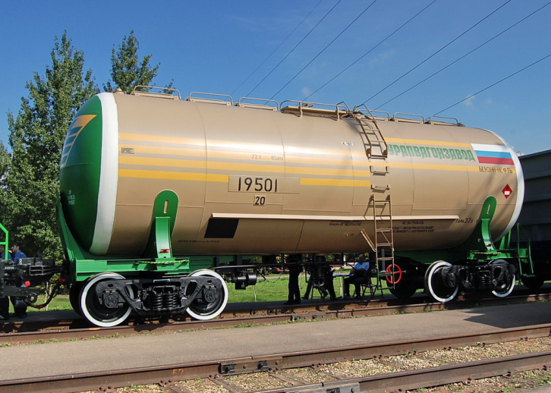
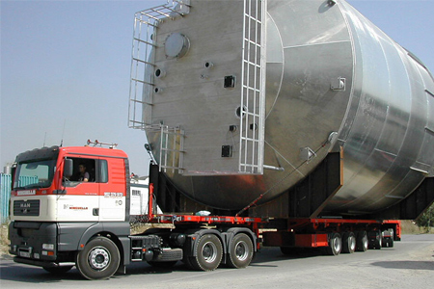
Під час перевезення бензину заряджаються стінки цистерни, тому за бензовозом тягнеться землею металеве коло, а за легковими автомобілями – смуги з провідної гуми.

Slide 12

З небажаною електризацією в побуті та в промисловості борються, підвищуючи вологість повітря в приміщенні, натираючи підлогу й стіни антиста-тичною мастикою.
Практично не електризуються одяг із природного волокна – бавовни та льону.

Slide 13
Статична електрика використовується людиною:
для лікування органів дихання спеціальними електроаерозолями;
для очищення повітря від пилу й сажі за допомогою електростатичних фільтрів;
в електрокопіювальних пристроях (наприклад, у ксероксі);
для фарбування тканин у фарбувальнях;
для копчення риби на спеціалізованих комбінатах (у спеціалізованих камерах контейнер з рибою заряджають позитивним зарядом, а електроди – негативним, що значно прискорює процес копчення).

